Slide 1
3. HOMÉOSTASIE, SYSTÈME NERVEUX AUTONOME ET SYSTÈME ENDOCRINIEN
3.1 Définir et identifier les principales caractéristiques de l’homéostasie (pp. 9-12 [8-11])*
3.2 Décrire le système nerveux autonome, et comparer ses divisions sympathique et parasympathique
(pp. 604-607 [548-551], 614-621 [558-564])*
3.3 Décrire les caractéristiques générales du système endocrinien et des mécanismes hormonaux, et présenter les principales fonctions de l’axe hypothalamo-hypophysaire
(pp. 683-695 [622-632], 698-699 [635-636])*
* Les pages entre crochets sont celles de la 3ème édition de Marieb.

Slide 2
3.1 L’HOMÉOSTASIE
3.1.1 Définition et exemples
  Homéostasie (homoios = semblable; stasis = position):
  Capacité de maintenir le milieu interne relativement stable en dépit des variations de l’environnement externe et de l’activité du sujet.
    État d’équilibre dynamique qui fait intervenir des mécanismes complexes de régulation du milieu interne: chimiques, neurologiques, thermiques.
    Exemples de régulation homéostatique:
      Maintien d’une concentration adéquate des nutriments dans le sang
      Contrôle de la température corporelle
      Contrôle de l’activité cardiaque et de la pression artérielle pour assurer une irrigation adéquation de tous les tissus
      Contrôle de la respiration pour assurer une oxygénation adéquate du sang et le maintien du pH sanguin
Notes:
Homeostasie = contrôle , regulation , maintient . (contrôle de chacune de nos variable ) temps int , pressoin sanguine, contrôle du ph sanguin (5.4), maintient de contrôle( ATP)
Fait au 19e siecle, la vie = maintient de garder stable le corps = stabilisationn dynamique = fluctuation qui arrive quon reste tjrs constant .
Ex Ca, doit etre maintenue parr 2 mm/L
K, doit rester constant

Slide 3
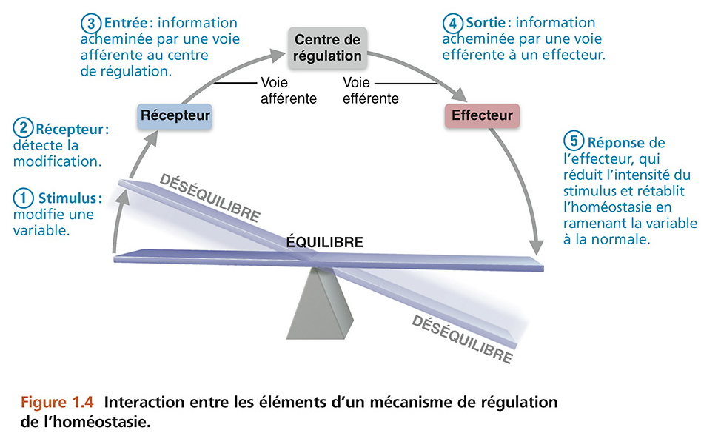
3.1.2 Décrire les éléments essentiels qui participent aux mécanismes de régulation homéostatique
Notes:
Savoir limage.
Maintient de whatever doit etre mesurer par des detecteur pour savoir comment qu’il est .
Effecteur veut ramener ca a sa valeur normale = mécanisme quon doit avoir pour aller a equilibre
On a besoin dun centre de regulation (évident) pour temp corporelle on a un thermostat interne associer aux thermometre et les effecteur de (heater or A/C).
Tout mecanisme de regulation homeostasique a TOUJOURS 3composantes = récepeutrs, centre de regulation (contrôle), et effecteur (agit de ce centre)
Voie afferente = signaux qui permet de detecter la modification de la variable et lenvoie au centre de reg
Voie efferent essaye dempecher les fluctuation darriver dans le corps (habituellement empecher)

Slide 4
Variable: facteur à contrôler
Trois éléments interdépendants assurent le contrôle de la variable:
  Récepteur: répond aux changements (stimulus) de la variable en envoyant l’information au centre de régulation.
  Centre de régulation:
    Détermine la valeur de référence de la variable contrôlée.
    Compare cette valeur à l’information reçue (entrée = “input”).
    Détermine la réaction appropriée en envoyant un signal (sortie = “output”) à l’effecteur.
  Effecteur: système qui peut ramener la variable au niveau souhaité.
Voie afférente: voie des informations du récepteur au centre de régulation
Voie efférente: voie des informations du centre de régulation à l’effecteur

Slide 5
3.1.3 Distinguer entre rétro-inhibition et rétroactivation
RÉTROACTION (“rétrocontrôle”, “feed-back”): système de réactions en boucle dont la réponse modifie le variable contrôlée (i.e. dont la sortie modifie l’entrée). La rétroaction peut être négative (rétro-inhibition) ou positive (rétroactivation).
  i) RÉTRO-INHIBITION:
    Lorsque la réponse tend à inhiber le stimulus de départ.
    ⇨ La variable change dans une direction opposée à son
    changement initial.
    Objectif des systèmes de rétro-inhibition: maintenir le niveau d’une variable dans un intervalle donné; i.e. empêcher les changements majeurs au sein de l’organisme.
    Les systèmes de rétro-inhibition constituent la très grande majorité des systèmes de régulation homéostatique.
    Exemples:
      Thermorégulation (régulation de la température corporelle)
      Régulation de l’érythropoïèse (formation des érythrocytes)
Notes:
Retroaction = mecanisme de feedback . = mecanisme de reponse suite a un changement dune ariable .
2 types: (diff = reponse du chgmt du variable)
Retroinhibition (retroaction ou feedback négative)
Empeche le chgmt (oposer a son chagmt initial) 99.9999999999999999% des temps ces cette retoaction
Ex. thermoregulation = 37 degre C. recepteur = thermometres = thermorecepteur «dans la peau et dans l’encephale» (neuronnes specialiser qui ont des canaux sensibles a la température) (voir diapo precedent)
2. Retroactivation (feedback positif)
A) emplifie le chagmt = explosif (accouchement) plus la tete pouche , plus le muscle pousse = plus il y a une pression.

Slide 6
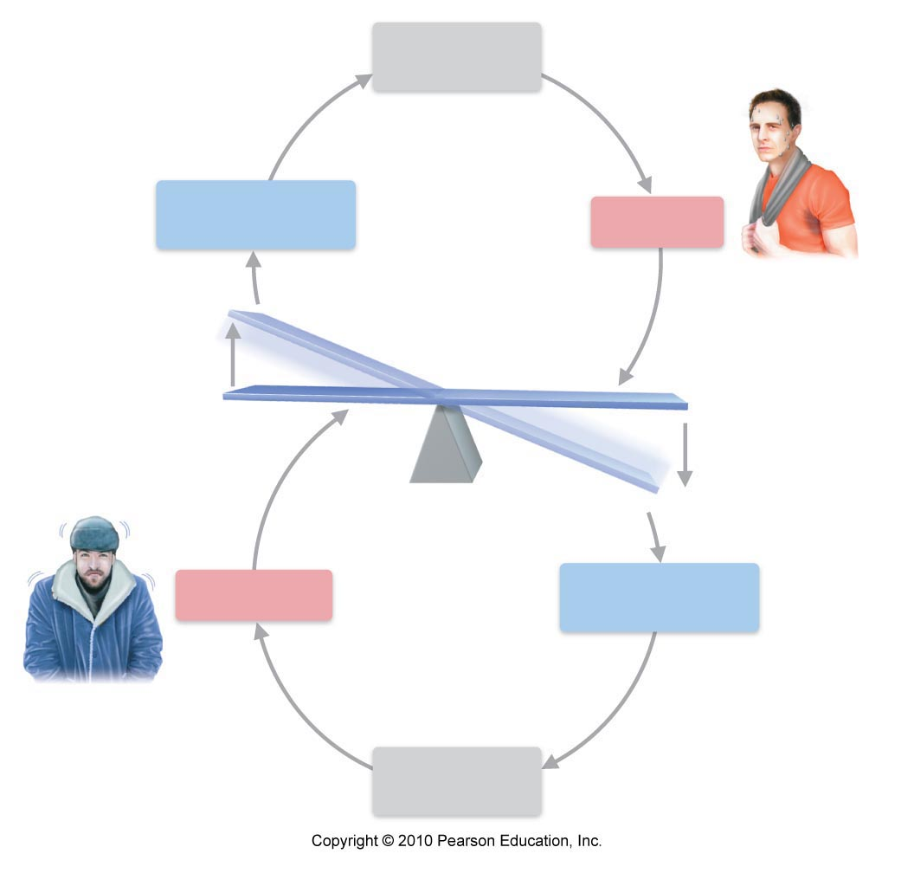
Exemple 1: Régulation de la température corporelle
Centre de régulation
Hypothalamus
Voie afférente
Neurones sensitifs
Voie efférente
Neurones moteurs
Récepteurs
Thermorécepteurs de la peau et de l’encéphale
Effecteurs
Glandes sudoripares
Sudation
DÉSÉQUILIBRE
Réponse
La température corporelle diminue; le stimulus cesse
Stimulus
Augmentation de la température corporelle
ÉQUILIBRE
Réponse
La température corporelle augmente; le stimulus cesse
Stimulus
Diminution de la température corporelle
DÉSÉQUILIBRE
Effecteurs
Muscles squelettiques
Récepteurs
Thermorécepteurs de la peau et de l’encéphale
Frissons
Voie efférente
Neurones moteurs
Voie afférente
Neurones sensitifs
Centre de régulation
Hypothalamus
Figure 1.5
Notes:
Thermometre
Thermostat = dans lhypothalamus
Dim de la temp corp. 1. le thermorecepteur detecte la dim de temp . , vas a hypothalamus qui veux agir sur les effecteur = muscle squelletique – cycle de frissonement = friction entre les cellules = degage de la temp . Donc augm de la temp . = vasodilatation = relachement = max de dispertion de chaleur vers lxtermieur
Si temp augm. Effecteur = sudation par glande sudoripores . On secrete eau hypothonique , eau est absorber = rafraichissment . Vasoconstriction (ferme envoy pas sang chaud en surface) = peau froid
EFFECTEUR DES 2
Visseau sanguin

Slide 7
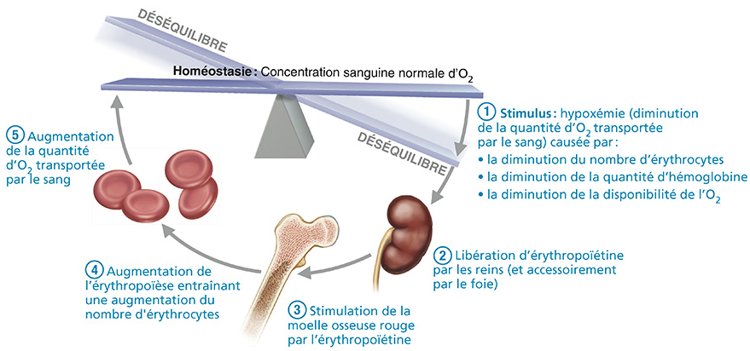
Exemple 2: Régulation de l’érythropoïèse
Figure 17.6

Slide 8
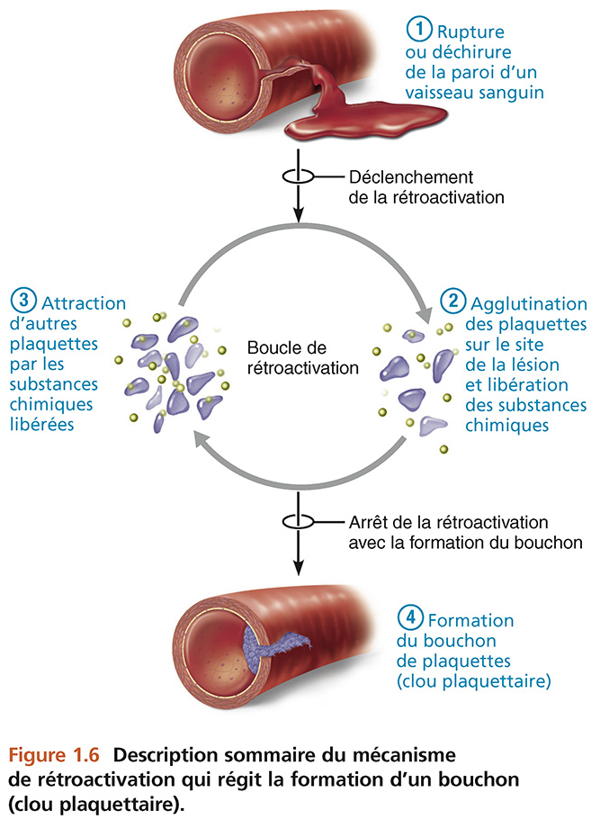
ii) RÉTROACTIVATION:
  Dans les systèmes de rétro-activation, la sortie amplifie le stimulus initial.
    ⇨ La variable change dans la même direction que celle du changement initial.
    ⇨ La variable dévie davantage de sa valeur initiale.
  Rarement utilisé parce que fondamentalement instable.
  Contrôle des phénomènes peu fréquents qui ne nécessitent pas d’ajustements continus.
  Exemple:
  Coagulation sanguine
Notes:
Empeche emoragie

Slide 9
C) Déséquilibre homéostatique:
  Les maladies peuvent être considérées comme une perturbation de l’homéostasie, c’est-à-dire de l’équilibre normal de l’organisme
  → Déséquilibre homéostatique
  Le vieillissement est associé à une diminution progressive de notre capacité à maintenir l’homéostasie
  → Risque croissant de maladies
Notes:
Maladies = désiquilibres comme le diabete = perte de contrôle du glucose sanguin .
Le viellissement = capacité de contrôler le changement facilement , leur mécanisme de régulation set plus lent , glucose sanguin augmente et prend bcps plus de temps pour revenir s’ils manged trop vite

Slide 10
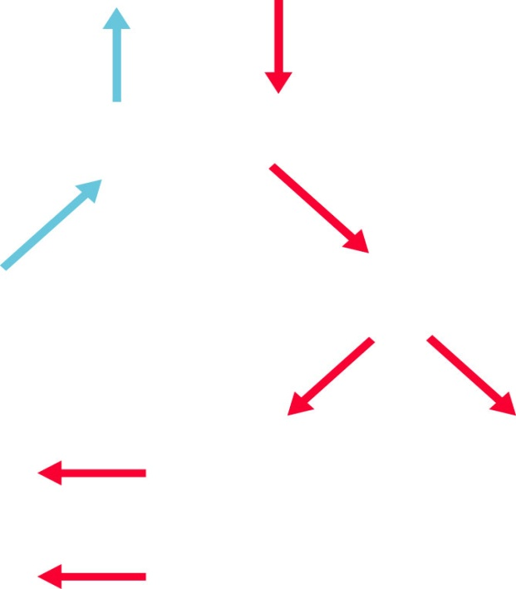
3.2 LE SYSTÈME NERVEUX AUTONOME
3.2.1 Comparer les systèmes nerveux somatique et autonome
• Système nerveux somatique
  Composé de neurones moteurs qui régissent l’activité des muscles squelettiques.
  Système nerveux volontaire
SNC
SNP
• Système nerveux autonome
  (SNA)
autos = soi-même; nomos = loi
(qui se gouverne avec ses propres lois)
  Composé de neurones moteurs qui régissent principalement l’activité des muscles lisses et cardiaque ainsi que certaines glandes
  Système nerveux involontaire (activité généralement inconsciente)
  Divisé en deux parties:
    Système nerveux sympathique
    Système nerveux parasympathique
Voie sensitive
Voie motrice
Sympathique
Système
nerveux
autonome
Système
nerveux
somatique
Parasympathique
Figure 14.1
Notes:
SNA.
Voie Snesitives afférentes , voie motrice efferente – somatique: contrôle de l’Activité des muscles squelettiques, volontaires sauf pour la régédité des tympan sont l’exeption. ou –autonome: involontaire et sans apercevoir. – sympathique: stress - parasympathique:

Slide 11
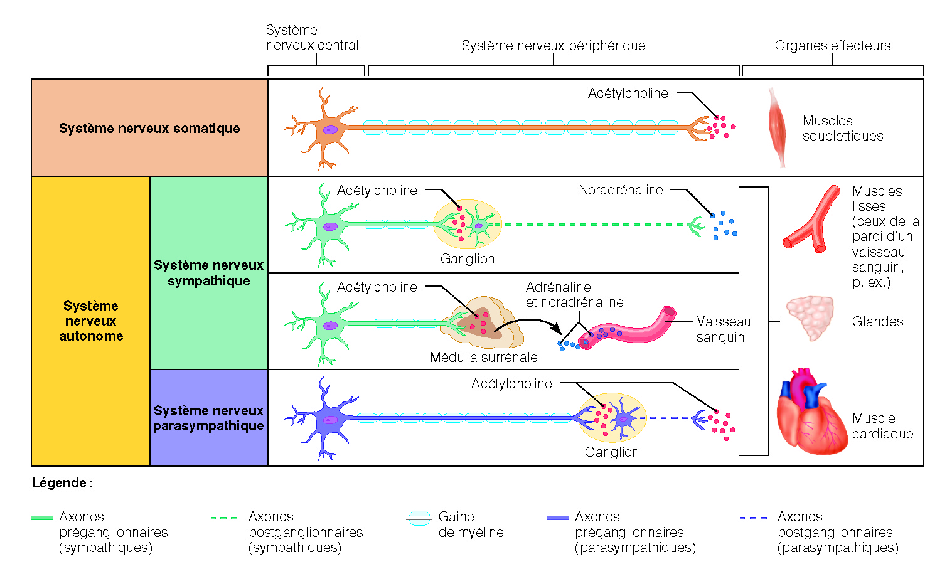
Comparer les systèmes nerveux autonome et somatique en termes de: i) effecteurs, ii) voies efférentes, iii) effets des neurotransmetteurs
Figure 14.2
Notes:
VIP
effecteurs: ce qui est controler par le centre de régulation. Somatique: muscles squelettique. Autonome; muscles lisse, glandes exocrines (sudoripores) et le cœur humain. La majeure partie de nos organes sont controler de facon autonome.
ii) Voie efférents: fait références aux neuronne morteurs. Somatique: un neuronne moteur qui vas sur le muscle (part de la moelle epiniere et vas au muscles. Autonome: 2 neuronnes moteurs, le 1er a des coprs cellulaire dans le SNC (moelle ou encéphale) qui émerge et joigne les nerfs , rejoin a un 2e type de neuronne = ganglions = regrouppement de corps cellulaire trouver sur le long de moelle a lexterieur de la colonne vertebrale ou sur les organes tout pres , ce 2e neuronne moteur vas aller inerver le sys moteur. Axones préganglionaire: cause liberation de neuronne transmetteur et postganglionnaire opooser.
iii)Neurotransmetteur , somatique : Ach libéré , qui cause toujours un PPSE (nicotinique) = dépol = contraction. Autonome: Ach de préganglionaire = Ach, effet exitateur sur neurone post ganglionaire
postganglionaire (en contact des effecteurs) parasympathique: Ach, Ach peut faire excitateur ou inhibateur (depend). Sympatique : Noradrénaline , neuronne postganglionaire = noradrenaline, effet soit exitateur ou inhibateur . (Autonome est plus complexe que somatique .)

Slide 12
Effecteurs:
  Somatique: muscles squelettiques
  SNA: muscles lisses, muscle cardiaque, glandes
Voies efférentes et ganglions: (ganglion = regroupement de corps cellulaires dans le SNP)
  Somatique: neurone dont le corps cellulaire est situé dans le SNC, et l’axone fait synapse avec le muscle squelettique (absence de ganglions). Axones généralement épais et fortement myélinisés → conduction rapide de l’influx nerveux.
  SNA: chaînes de deux neurones moteurs
    Neurone préganglionnaire: corps cellulaire situé dans le SNC; axone fait synapse avec le 2ème neurone (postganglionnaire) dans un ganglion autonome.
    Neurone postganglionnaire: corps cellulaire situé dans le ganglion; axone fait synapse avec l’organe effecteur.
    Conduction lente: axones minces qui ne sont que faiblement myélinisés (axones préganglionnaires) ou amyélinisés (axones postganglionnaires)
Effets des neurotransmetteurs:
  Somatique: tous les neurones moteurs somatiques libèrent de l’ACh, et l’effet est toujours excitateur.
  SNA:
    Préganglionnaire: toujours ACh (excitateur)
    Postganglionnaire: généralement NA par les neurones sympathiques; toujours ACh par les neurones parasympathiques; effets peuvent être excitateurs ou inhibiteurs selon le type de récepteurs sur l’organe cible.

Slide 13
3.2.2 Comparer les systèmes parasympathique et sympathique
A) Fonctions
  • Système nerveux parasympathique:
    Stimule les fonctions qui économisent et restaurent l’énergie en situation de repos: favorise la digestion et l’absorption des aliments, ralentit les fonctions physiologiques associés à l’exercice.
    Favorise l’élimination des déchets (défécation, miction)
    Sa fonction est bien illustrée chez une personne qui relaxe après un repas:
        Activité gastro-intestinale est élevée
        Fréquences cardiaque et respiratoire lentes, pupilles en constriction
    «Système D»: détente, digestion, défécation, diurèse
  • Système nerveux sympathique:
    Actif en période de stress physique ou psychologique; prépare les réactions “de lutte ou de fuite”; important aussi durant l’effort physique.
    Son activité est bien illustrée chez une personne qui est menacée:
      Rythme cardiaque augmente, respiration devient rapide et profonde
      La peau est froide et moite, les pupilles sont dilatées
    «Système E»: exercice, excitation, embarras
Notes:
SNSympatique:
Impliqué dans le stress. Activité de augm de rythme cardiaque , nous met dans un état ou on peu survivre contre cette situation . Lorsqu’on cours , le SNS est active . Lors d’une période de stress physique ou pseychologique . Il est le systeme e donc commence par des affaires toutes débutant avec des e. cœur = accélérateur
Sympatique – avec la douleur
SNP:
Para = en parallele
Relier avec la relaxation . Les tubes dig capable de péristaltisme . SNP: favorise l’élimination des déchets . Cœur = frein

Slide 14
Rôles exclusifs du système nerveux sympathique
  Plusieurs fonctions ne sont contrôlées que par le système sympathique (plusieurs organes étant dépourvus d’innervation parasympathique).
  Organes dont l’innervation parasympathique est minimale ou absente:
    La médulla surrénale (qui libère de l’adrénaline et de la noradrénaline)
    Les glandes sudoripares
    Les reins, le foie, le tissu adipeux
    La plupart des vaisseaux sanguins
  Fonctions dont l’influence du système nerveux autonome ne se fait que par le système sympathique:
    La thermorégulation
    La libération de rénine (une hormone qui élève la pression sanguine) des reins, des catécholamines de la médulla surrénale
    Divers effets métaboliques
Notes:
RECONNAÎTRE CECI
Ex 1) glande surrénale
Innerve une gland endocrine , surrénale = constitué de 2 parties , pale = cotrtex surrénal qui libere les hormones, la médula surrénale = milieu du surrénale= libere l’drenaline et noradrenaline qui est innervé par un neurone sympatique .
Les glandes sudoripores : sympatique
Les reins: renine contrôle sympatique
Foie
Tissu adipeu , les lipides su sang augmente lors du stress. (symp)
Vasoconstriction
Effet métabolique : le foi

Slide 15
B) Tonus sympathique et parasympathique
  Tonus sympathique:
    Activité soutenue de certaines voies sympathiques qui maintiennent les vaisseaux sanguins dans un état de constriction partielle.
      Une vasodilatation est obtenue par une diminution du tonus sympathique
      Une vasoconstriction est obtenue par une augmentation du tonus sympathique
  Tonus parasympathique:
    Activité soutenue de voies parasympathiques qui assurent le maintien de certaines fonctions durant les périodes de repos, telles une faible fréquence cardiaque et l’activité du système digestif.
      → En absence de tonus parasympathique, le cœur bat plus rapidement et les fonctions digestives sont ralenties.
      → Les effets du tonus parasympathique peuvent être rapidement annulés par le système sympathique en situation d’urgence.
Notes:
Tonus activité
Tonus sympatique :
Tonus parasympatique: le rythme du cœur est relenti par un frein .

Slide 16
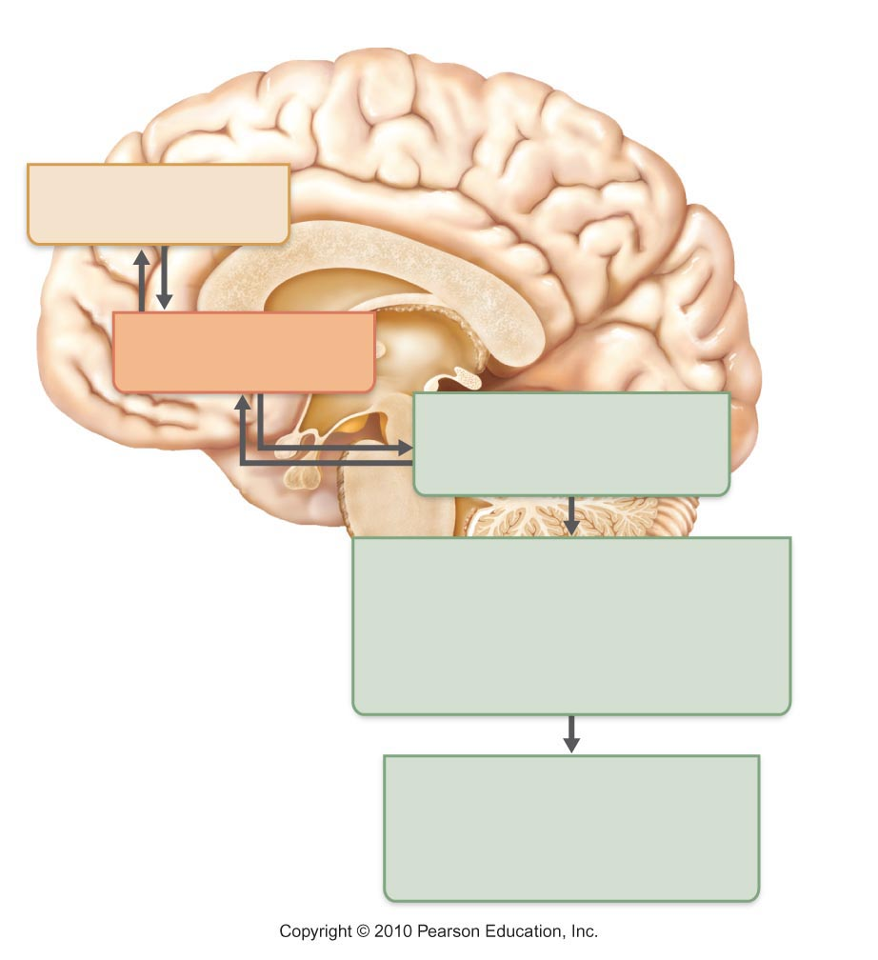
C) Niveaux de régulation du système nerveux autonome dans le SNC
Trois principaux niveaux de régulation:
Tronc cérébral et moelle épinière
  Exemples de centres de régulation dans le tronc cérébral: centre cardio-vasculaire; centres respiratoires
Hypothalamus
  Hypothalamus = principal centre d’intégration du SNA
  Il contient des centres qui coordonnent:
    Activité cardiaque et pression sanguine
    Température corporelle, équilibre hydrique, activités endocriniennes
    Émotions (colère, plaisir) et pulsions (faim, soif, sexe)
    Réactions de “lutte et fuite”
iii. Cortex cérébral (région de la volonté)
  Ex: méditation & méthodes de rétroaction permettent un certain contrôle conscient des activités viscérales
Communication au
niveau inconscient
Cortex cérébral
Système limbique
(émotions)
Hypothalamus
Principal centre d’intégration du SNA
Tronc cérébral
Contrôle: pupilles, respiration, activité cardiaque, pression artérielle, déglutition, etc.
Moelle épinière
Réflexes de miction, défé-cation, érection, éjaculation
Figure 14.9
Notes:
La moelle épiniere – bande blanche a l’interieur de colonne vertébrle entre chacun des vertebre . Cette moelle vient de la boite craniene – encephale a l’intérieur . Le tronc célébrale est a fin de moelle epiniere dans le crane , le cortex célébrale est
Moelle épiniere et le tronc célébrale . Le tronc a des circuits de neuronne qui constitue le centre de contrôle (activité cardiaque. Régulateur homéostatique comme pression sanguine.
Hypothalamus : big boss. Pas toujours direct , il contrôle le centre de regulation du tronc celebrale , il lui dit quoi faire et le tronc célébrale vas faire ce qu’il dit . Si en stress, hypothalamus est celui qui nottice le stress et qu’il faut changer l’homéostasie du corps . Il contrôle direcetement la température corporelle . Il est responsable d’équilibre de soif (hydrique), relier a l’émotions
Cortex célébrale: agit sur les émotion – agit sur hypo – agit sur le tronc célébrale consciemment etre capapble decontroler le SNA via le contrôle des émotions.

Slide 17
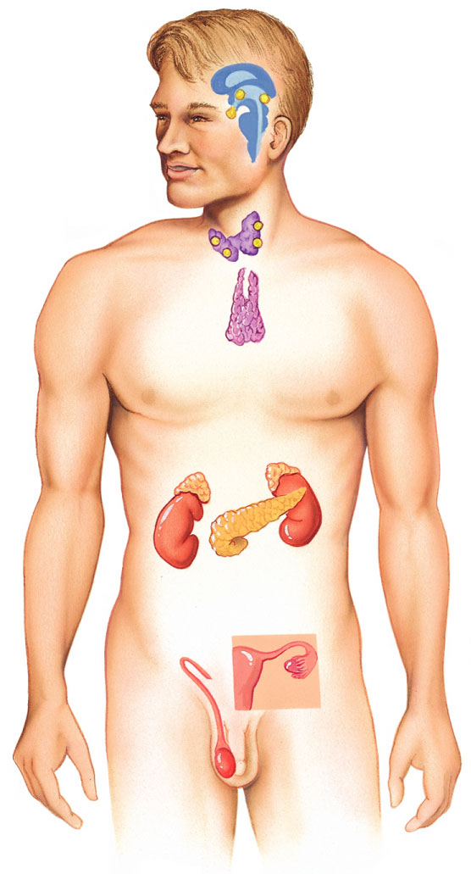
3.3 LE SYSTÈME ENDOCRINIEN
3.3.1 Glandes endocrines
Produisent et libèrent des hormones dans la circulation.
  Glandes strictement endocrines:
    Corps pinéal
    Hypophyse
    Glande thyroïde
    Glandes parathyroïdes
    Thymus
    Glandes surrénales
  Glandes mixtes (endocrines et exocrines):
    Pancréas
    Gonades (ovaire, testicule)
  Organe neuro-endocrinien:
    Hypothalamus
  Plusieurs autres tissus et organes libèrent aussi des hormones. Ex.:
    Reins (rénine, érythropoïétine…)
    Cœur (facteur natriurétique auriculaire)
    Estomac, intestin
    Tissu adipeux, tissu endothélial
    etc…
Corps pinéal
Hypothalamus
Hypophyse
Glande thyroïde
Glandes parathyroïdes
Thymus
Glandes surrénales
Pancréas
Ovaire
(chez les femmes)
Testicule
(chez les hommes)
Figure 16.1
Notes:
Agit avec SN.
SE agit plus lentement que le SN . Il est capable de controler le SNA au niveau des hormones .
Toutes les glandes endocrines :
-strimctement endocrine (6) : corps pinéale , libere mélatonine = sleep. Hypophyse, thyroide, parathyroides=contrôle le calcium, thymus=développement du sys imm, surrénales= fait de 2 régions , cortex et médula
Mixte(2) : hormones et sécretion exocrines et endocrine. Pancréas = libere enzyme dig qui se rend dans l’intestin pour permettre la dig des aliments et aussi les îlot pancratique libere l’insuline qui se retrouve dans la circulation sanguine ., gonades= sexuelles , exocrines: produit le sperme, liquide qui vas à uérus mais endocrine: produit la testostérone qui se retrouve dans le corps humain, oestrogene et progestérone
Neuro-endocrine: hypothalamus: fonction neurronal mais aussi endocrinien
Autres: il y en a bin dautres qui peuvent libeerere autres choses . Cœur = pompe mais a des cellules qui peuvent etre liberer et changer la presseion sanguine .
ENDOTHLIUM: tissu conjonctif épitheliale a linterieur de tissu sanguin et le cœur. Peut liberer un paquet de chose qui conrole le diametre des vaisseaux sanguins .

Slide 18
3.3.2 Les hormones
Définitions
Classification chimique des hormones
Mécanismes de l’action hormonale
  L’action des hormones hydrosolubles
  L’action des hormones liposolubles
Régulation de la libération des hormones
L’axe hypothalamo-hypophysaire
  Anatomie de l’hypophyse
  Hormones de la neurohypophyse
  Hormones de l’adénohypophyse
  Régulation des hormones de l’adénohypophyse

Slide 19
3.3.2 Les hormones
A) Définitions
  Hormones circulantes (endocrines):
    Messagers chimiques déversés dans le sang et transportés dans tout l’organisme.
  Hormones locales:
    Hormones paracrines: agissent localement sur des cellules situées près des cellules qui libèrent ces messagers. Ex.: le NO libéré par les cellules endothéliales agit sur les muscles lisses des vaisseaux avoisinants.
    Hormones autocrines: ont pour cible la cellule même qui les a sécrétées.
B) Classification chimique des hormones
  Hormones dérivées d’acides aminés
    Amines (contiennent un groupement –NH₂)
    Ex.: adrénaline, sérotonine, histamine, hormones thyroïdiennes.
    Peptides (3 à 49 acides aminés) et protéines (50 et plus acides aminés)
    Ex.: Hormone antidiurétique (peptide), insuline, hormone de croissance (protéines).
    À l’exception des hormones thyroïdiennes, toutes ces hormones sont hydrosolubles.
  Hormones stéroïdes
    Synthétisées à partir du cholestérol. Toutes ces hormones sont liposolubles.
    Ex.: hormones gonadiques (testostérone, œstrogènes, …), certaines hormones des glandes surrénales (aldostérone, cortisol).
  Eicosanoïdes
    Hormones locales dérivées de phospholipides. Ex.: prostaglandines
Notes:
Circulantes – messagers chimique pour transporter dans tout l’organisme.
Locale : paracrines – sur les cellules tout près
Autocrines- libere sur une cellule et agit sur cette cellule qui selfhelps its self . il-2
B)Dérivée AA: hydrosoluble
Stéroides: médula – arenaline , cortex – cortisol , aldostérone. liposoluble
Les eicosanoides : locaux , lipides. Ex. prostaglandines dans la coagulation asnguine qui agit sur les plaquettes.

Slide 20
C) Mécanismes de l’action hormonale
  Une hormone donnée agit spécifiquement sur des cellules cibles.
  Effets possibles d’une hormone sur ses cellules cibles:
    Modification de la perméabilité membranaire à certains solutés (ex.: glucose, acides aminés, ions, ces derniers entraînant une modification du potentiel de membrane)
    Activation on inhibition d’enzymes
    Synthèse de protéines
    Sécrétion
    Stimulation de la division cellulaire
  L’action d’une hormone est déclenchée par sa liaison avec des récepteurs de la cellule cibles.
  Deux grands types de mécanismes d’action, selon que l’hormone est hydrosoluble ou liposoluble:
    Hormones hydrosolubles: se lient à des récepteurs de la membrane plasmique des cellules cibles.
    Hormones liposolubles: se lient à des récepteurs situés à l’intérieur des cellules cibles.
Notes:
** Cellules cibles : ayant des récepteurs pour les hormones spécifique , peut etre influencer par un hormone
Une foie que ca ce lie , l’Effet dépend du recepteurs et des voie , peut chagner perméabiliter membranaire des ions ou du gluc ou autres.
Mécanisme intracellulaire: (2) la difféerence est l’endroit ou est situé le récepteur
1.Hydrosoluble – peuvent pas renterer directement a la cellule doit agir sur les membrane qui peuvent se lier
2. Liposulbles: peut traverser la couche lipidique de phospoholipide et entrer dans la cellule et agir directement a l’intérieur.

Slide 21
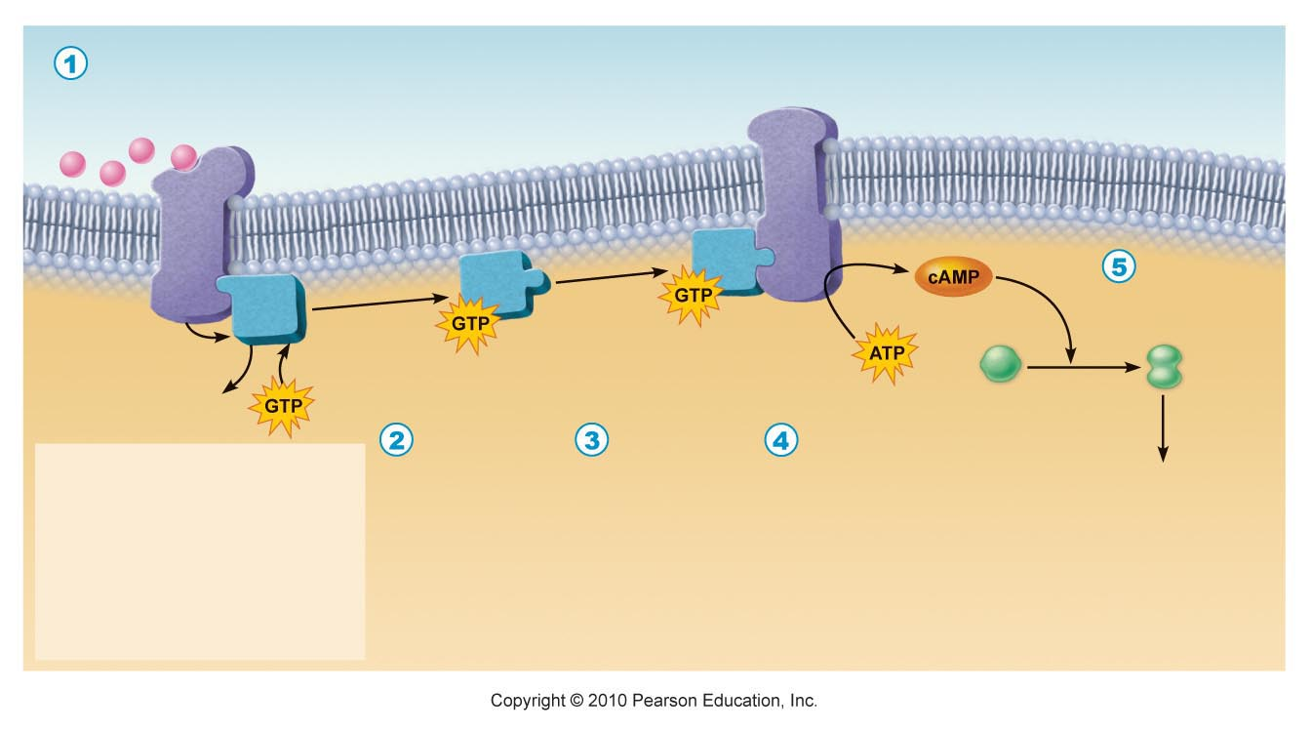
i. L’action des hormones hydrosolubles
Se fait par l’intermédiaire de seconds messagers produits suite à la liaison hormone-récepteur.
Exemple: l’AMP cyclique (AMPc) comme second messager
Liaison de l’hormone (premier messager) avec le récepteur
Adénylate cyclase
Protéine G
Activation de protéines-kinases par l’AMPc
AMPc
Récepteur
Protéine- kinase activée
GDP
Protéine-kinase inactive
Activation de la protéine G par le récepteur
Activation de l’adénylate cyclase par la protéine G
Conversion de l’ATP en AMPc (second messager) par l’adénylate cyclase
Exemples d’hormones qui agissent via l’AMPc:
Adrénaline
Angiotensine II
PTH
TSH, ACTH
FSH, LH
Déclenchement des réponses cellulaires
(Ex.: activation d’enzymes, changements de perméabilité, sécrétion)
Figure 16.2
Notes:
Métabotrope
Il y a plusieurs exemples , ici est celui avec lAMP cyclique, utilitser par bcps de nos cellules
Hormones doit etre dans le dans et rentre = laison avec le récepteur = activation de l’Enzyme (avec les protéine kynase= enzyme capable de phosphoriler un proteine) donc on déclenche en emettant des groupements phosphate pour activer ces enxymes =
AMPc = former par ATP -1 phosphate et c = cyclique veux dire qu’il peut s’Attacher pour faire un espece d’anneaux cyclique. Est le messager chimique (le second messager) le premier est l’homronoe elle meme . L’hormone forme l’AMPc qui va informer a l’aide de l’Enzyme ladenylate cyclase qui est sous 2 forme (acvtive – association avec la proteine G qui ce lie avec la GTP qui est l’intermediaire entre le récepteur et ladenlate cyclase, et inactive)
1.Liasons de hormone
2. Activation de la protéinne G
3. Activvation de l’AMPc
4.Conversion de AMP en ATP donc declenchement des réponses cellulaires.
1000 fait 1000 qui fait 1000 donc 1000x1000x1000 =1000000000 AMPc pour 1 seul hormone de 1000 intesité
Peut meme faire la mitose
Adrénaline cause augmentationi de AMPc.

Slide 22
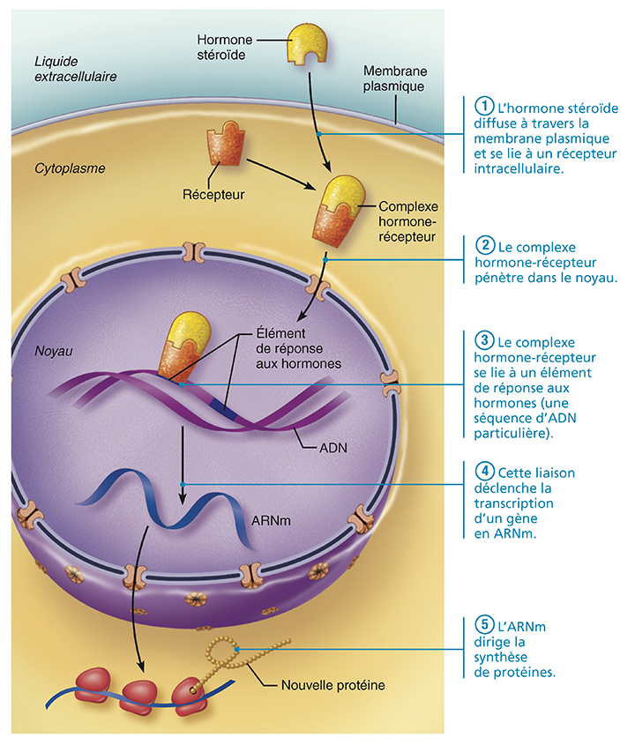
ii. L’action des hormones liposolubles
Ces hormones traversent la membrane plasmique et se lient à des récepteurs situés dans le cytosol ou le noyau.
Le complexe hormone-récepteur interagit avec l’ADN du noyau et déclenche la synthèse de protéines.
Exemple:
les hormones stéroïdes
Figure 16.3
Notes:
C le cas classique des hormones stéroides fait apartir du cholestérol = liposoluble.
Le copmlpexe récepteur – homrones rentre dans le noyau et agit directement sur l’AND donco cause directement la synthese de la protéine
1.Hormone stéroide rentre dans les cellule
2.Lie au complexe actif et vas dans un endroit tres précis
3. Fait la lecture d’un segement spécifique
4. Transcription
5. Transofmration du ARNm qui vas diriger la synthese de la proteine .
Exemple steroides anabolisant = mecanisme métabolique qui fai tla formation de macromolécules, déclenche la synthsee de miosine et actine qui hypertrophie et devienne plus forte.

Slide 23
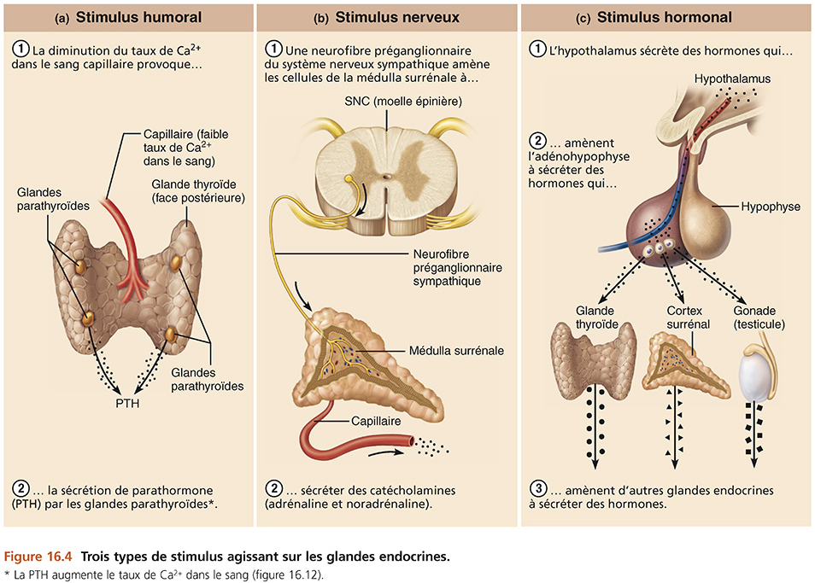
D) Régulation de la libération des hormones
  Trois types majeurs de stimulus: • Stimulus humoraux • Stimulus nerveux • Stimulus hormonaux
Notes:
Par glance endocrine donner : VIP DIAPO
1 stimuls humoral
Le stimulus se retrouve lui meme dans le sang ou dans lesapce intersticielle , ex glande paarathyroide dégage parathormone (PTH) , le role est dagir sur les cellule sur le calcium et stimule la dissociation de Ca . Maintien le Ca dans le corp , va associer aux ostéoclastes. Les glandes sont capable de lire le taux de Ca sanguin qui vacauser liberer le PTH= feedback negatif (retroinhibition)
Un autre ex, est insuline qui est libereer quand le glucose sanguin augmente.
2. Stimulus nerveux
EX, la médulla surrénale = la partie centrale de nos 2 glandes surrénale . Elle libere les catécolamine (adrénaline 80%, noradrénaline20%) , le systeme sympatique le contrôle (controler par les nerfs)
3. Stimulus hormonal
Les hormones sont liberer suite a laction de la presence de dautres hormones.
Ex. le cortex surrénale qui libere le coticosteroide, les homrone contrôle cette libération .
Contrôle le métabolisme aussi , un autres ex.
Hypophyse: diapo pochaine

Slide 24
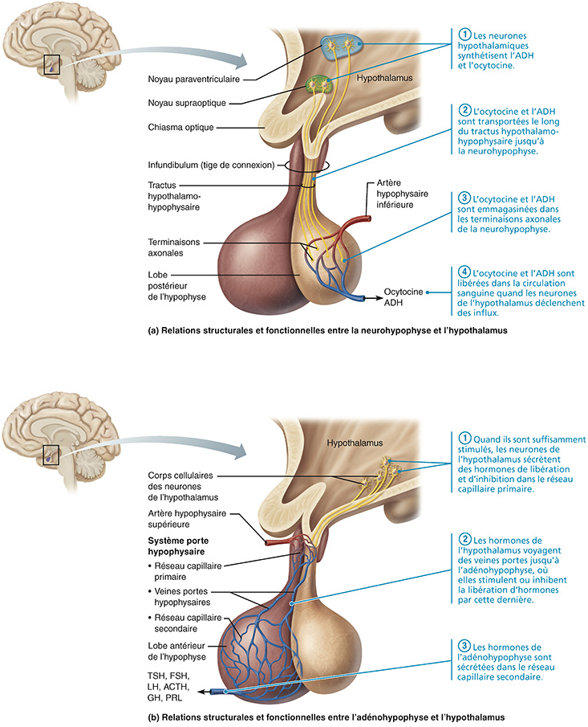
E) L’axe hypothalamo-hypophysaire
Figure 16.5
Anatomie de l’hypophyse
  Petite structure en forme de pois (1-1,5 cm); reliée à l’hypothalamus par une tige, l’infundibulum.
Constituée de deux lobes:
Lobe postérieur (25%):
= Neurohypophyse
  Composée principalement de tissu nerveux
  Contient des terminaisons axonales dont les corps cellulaires sont situés dans l’hypothalamus. Leurs axones forment le tractus hypothalamo-hypophysaire de l’infundibulum.
Lobe antérieur (75%):
= Adénohypophyse
  Composée principalement de tissu glandulaire qui produit et libère des hormones.
  Reliée à l’hypothalamus par le système porte hypothalamo-hypophysaire, où le sang passe des capillaires de l’hypo- thalamus dans les veines portes qui le transportent vers les capillaires de l’hypophyse.
Notes:
Retrouver dan mle cerveau, directement associer au hypothalamus .
Axe hypothalamohypophysaire
Hypophyse est petit de forme de poide (1cm) situer entre les 2 yeux . Elle est associer au systeme nerveux donc lhypothalamus , ce qui relie les 2 = infundibulum.
Divisée en 2 régions qui ont 2 hormones tres différentes ,
1 . Lob Antérieur (front): adénohypophyse: fait de tissu glandulaire typique , les tissu epithéliale capable de secreter leur propre produit par des petit vaisseaux sanguin pour le distribuer dans tout le corps . La difference : pas liberer par terminaison nerveuse mais par les tissus épitheliale . Ex. la TSH, GH, LH, FSH, PRL, ACTH. À leur tour les hormones ici sont controler fait par lhypothalamus qui . Un ssysteme porte est les vaisseau sanguin qui emene de 1 de hypothalamus à l’autre, résau de circulation sanguin, vaisseau apporte le sang d’un organe a lautre , lorsque le sang arrive pour aller a lorgane, , elle vas a un autre (2 organe en serie) avant daller au cœur pour de nouveau sang. Le sys dig , vas des interstin au foie et ensuite au cœur. Hypothalamus = glande qui a un effet endoriniene direct.
2. Lob postérieur: 2 x plus petit que antérieur. = neurohypophyse . Puisque elle est constitué de terminaison nerveuse qui provient de l’hypothalamus . Les neuronne = terminaisons axonale qui sont situer dans lhypothalamus . Le pot daction declencher = neurotransmetteur = libérée qui se retrouve dans la circ sanguine qui vont etre distribuer tout partout dans le corps. Le cytocine et ADH (hormone antidiuritique). Postéeireur fait directement de hypothalamus

Slide 25
Hormones de la neurohypophyse
  Produites par des neurones dont les corps cellulaires sont dans l’hypothalamus.
  Produites dans les corps cellulaires, emballées dans des vésicules et acheminées à l’intérieur des axones du tractus hypothalamo-hypophysaire jusqu’à leurs terminaisons situées dans la neurohypophyse.
  Libérées dans la circulation sanguine par les influx nerveux qui déclenchent l’exocytose.
  Deux hormones produites par deux types différents de neurones:
  hormone antidiurétique et ocytocine
 | Principaux effets | Régulation de la sécrétion
Hormone antidiurétique (ADH) | Reins: conserve l’eau du corps en stimulant la réabsorption de l’eau par les reins Vaisseaux sanguins: augmente la pression sanguine par constriction des vaisseaux sanguins | Contrôlée par des osmorécepteurs dans l’hypothalamus, lesquels font synapse avec les neurones qui sécrètent l’ADH. Libérée lors de l’élévation de l’osmolarité sanguine ou de la diminution de la pression sanguine. Inhibée par des effets opposés. Rétro-inhibition
Ocytocine | Utérus: stimule la contraction des muscles lisses de l’utérus Seins: stimule l’éjection du lait | Libérée en réponse à la stimulation par des influx nerveux générés lors de la distension de l’utérus et lors de la succion Rétroactivation
Notes:
ADH, : soppose a la production de l’urine par les reins, son role est de causer la conservatin de l’eau dans le corps. On a un filtrat qui avant detre dans la vessie peut etre reabsorber, selon l’eau , si on a pas asser , on veux prendre de l’Eau = urine tres concentrer ., elle permet dabord la conservation de l’eau . Les celluels musculaires lisse qui constitue la paroi sanguin , la vasoconstriction en presence d’ADH se fait qui permetd’augmenter la pression sanguin.
Libérer par la neurohypohyse , par 1 facons 1. augm de losmolarité sanguine , on le détect le manque d’eau envoy au niveau e cortex pour donner sensation de soif et aussi vas faire liberation ADH dans le sang donc dit aux reine de reabsober leau et de ne pas le liberer du corps par l’urine . 2. dimm de la pression sanguine – au vas le augmenter par augmenter le volume des vaisseau sanguin (garder de l’Eau) ou augmnete la pression
Ocytocine: contraction de utérus . = feedback positif.

Slide 26
Hormones de l’adénohypophyse
  Produites par des cellules dérivées de tissus épithéliaux (et non des neurones).
  Libérées suite à un stimulus hormonal (et non nerveux).
    Les hormones de libération proviennent de l’hypothalamus et acheminées jusqu’à l’adénohypophyse via le système porte hypothalamo-hypophysaire.
  Six principales hormones (appelées « stimulines » ou « trophines ») sont libérées par six types de cellules:
    Hormone de croissance (GH): favorise la croissance des cellules du corps, la synthèse des protéines, la réparation des tissus, la mobilisation des lipides.
    Thyréotrophine (TSH): cause la libération des hormones thyroïdiennes par la glande thyroïde
    Corticotrophine (ACTH): cause la libération des hormones du cortex surrénal (en particulier le cortisol)
    Gonadotrophines (LH et FSH): régissent le fonctionnement des gonades (ovaires et testicules)
    Prolactine (PRL): stimule la fabrication de lait par les glandes mammaires
Notes:
Pas besoin de saboir les roles

Slide 27
iv. Régulation des hormones de l’adénohypophyse
Stimulus

Hypothalamus
↓
Hormone de libération
(─) Inhibition
(Système porte hypothalamo-hypophysaire)

(─) Inhibition
Adénohypophyse
↓
Sécrétion d’une hormone
Rétro-inhibition
●
(Circulation sanguine)
Glande endocrine
↓
Sécrétion d’une hormone
□
❍
(Circulation sanguine)
Cellules cibles
Cellules cibles
■
Réponse
Notes:
Pas besoin de savoir ca

Slide 28
 Stimulus: entraîne l’activation des neurones de l’hypothalamus qui sécrètent des hormones de libération (ou selon le cas, des hormones d’inhibition).
L’hormone sécrétée est transportée dans le système porte hypothalamo-hypophysaire jusqu’à l’adénohypophyse.
Sécrétion de l’hormone adénohypophysaire dans la circulation sanguine. L’hormone peut agir directement sur des tissus cibles ou, plus souvent, sur une glande endocrine (glande thyroïde, cortex surrénal, gonades)
La glande endocrine activée par l’hormone adénohypophysaire libère à son tour ses hormones.
Les hormones, qu’elles proviennent de l’adénohypophyse ou de glandes endocrines, engendrent les réponses de leurs cellules cibles.
□ L’augmentation de la concentration sanguine d’hormone inhibe l’hypothalamus et/ou l’adénohypophyse. (Inversement, une diminution de la concentration sanguine de l’hormone aurait un effet stimulateur)
C’est un mécanisme de rétro-inhibition qui assure un contrôle du taux sanguin de l’hormone.
Notes:
Pas besoin de savoir

